Slide 1


第9章 MySQL编程基础
（二）

Slide 2

CONTENTS
Part 1
Part 3
IF条件控制结构
LOOP循环控制语句
Part 2
WHILE循环控制语句
Part 4
CASE 分支结构
Part 5
注释

Slide 3
结构化程序设计的基本结构是顺序结构，其中80%以上的语句是按顺序执行的。但为使程序设计能达到用户的需求，另两种结构就必不可少：条件控制结构和循环控制结构。在MySQL语言中，也可以使用这些结构控制进行程序设计，但是只能在存储过程或函数、触发器或事务中定义使用。

Slide 4
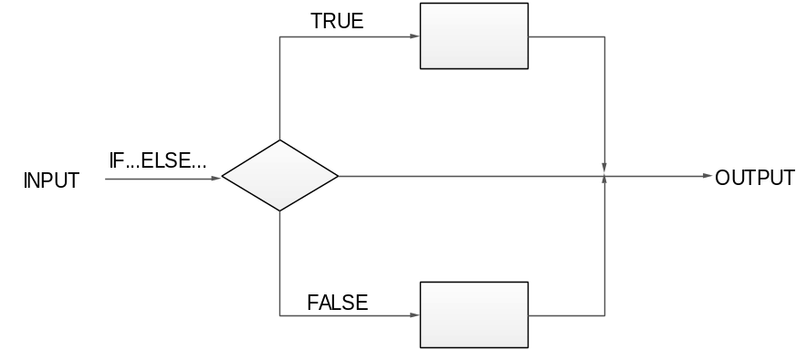
Part 1
IF条件控制结构
IF条件控制具有多种结构，是流程控制中最常用的判断语句，它使用布尔运算的结果来决定SQL将执行什么样的语句，当IF条件表达式为真，则执行条件表达式后的语句，当IF条件表达式为假，则执行ELSE后的语句。IF判断流程如图9.7所示。

Slide 5
IF条件结构的语法格式：
IF 逻辑表达式THEN
SQL语句列表
[ELSEIF 逻辑表达式2 THEN SQL语句列表]…
[ELSE SQL语句列表]
END IF;
其中，当逻辑表达式为真，则执行THEN后的SQL语句列表（如果有ELSE IF语句，则继续类似于IF语句的执行过程），否则执行ELSE后的SQL语句列表。

Slide 6

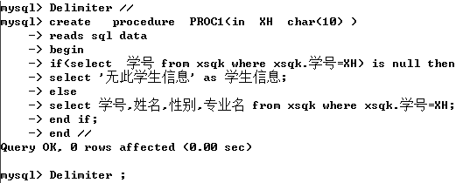

Slide 7
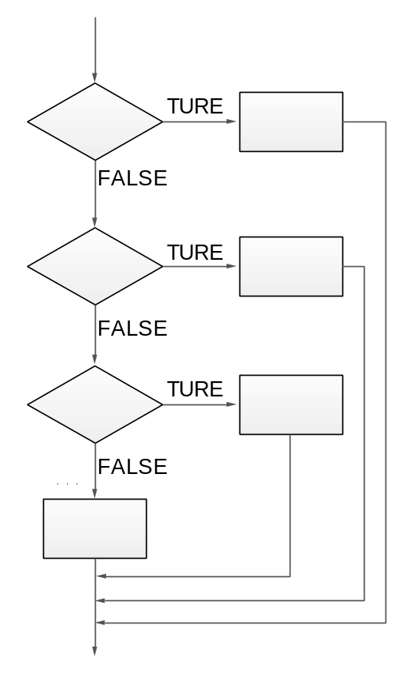
Part 2
CASE 分支结构
CASE分支结构可以提供多个条件进行选择，其效果与IF语句类似。CASE语句具有两种模式：简单模式和搜索模式。
CASE分支结构流程如图9.10所示。

Slide 8
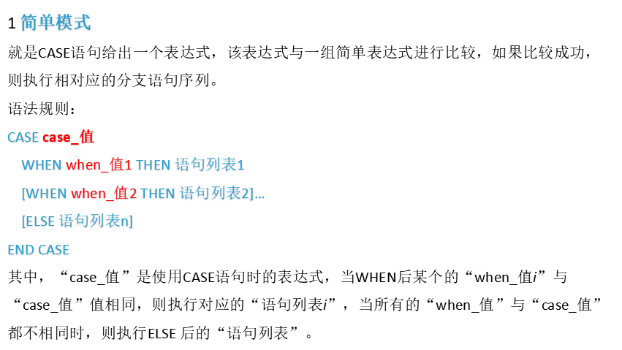

Slide 9
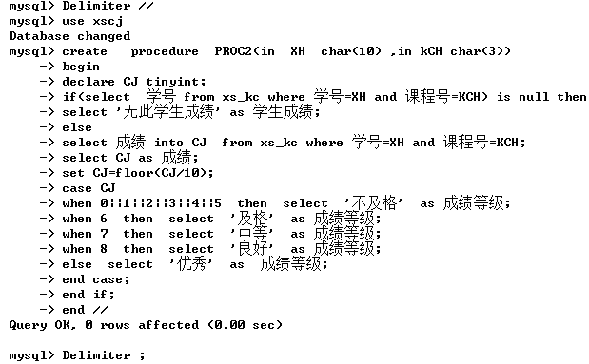
例9.8 在存储过程中使用CASE结构的简单模式。
SQL语句如图9.11所示：
floor(x): 返回小于等于x的最大整数

Slide 10
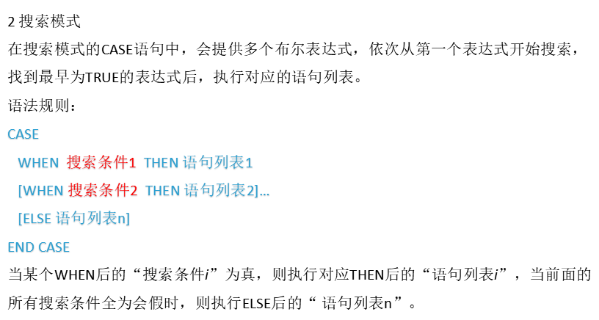

Slide 11
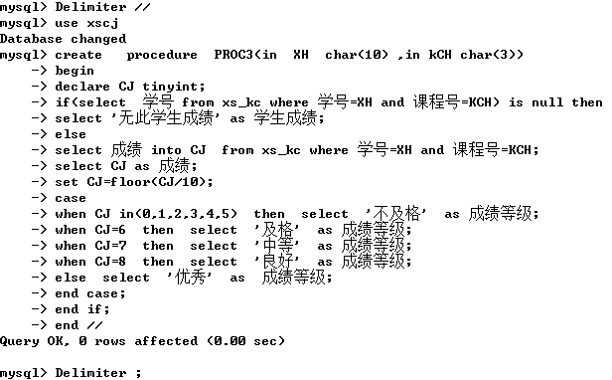
例9.9 建立与例9.8功能相同的存储过程，使用CASE结构的搜索模式。
SQL语句如图9.13所示：

Slide 12
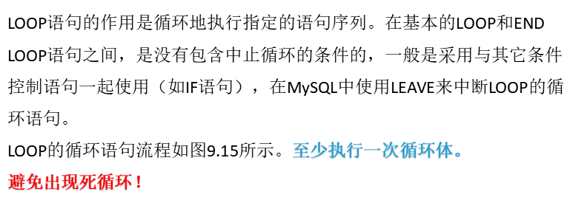
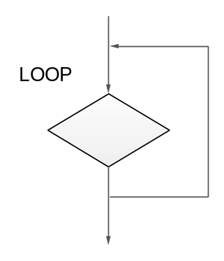

Part 3
LOOP循环控制语句

Slide 13
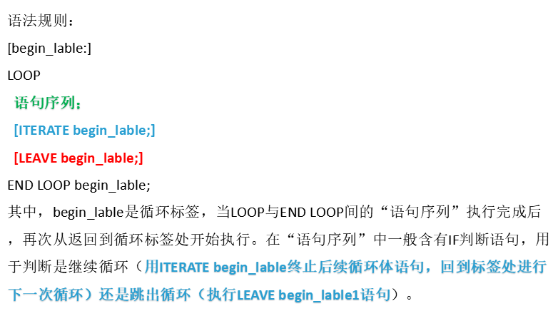
iterate
vt.重做;重述;反复…;重述…

Slide 14
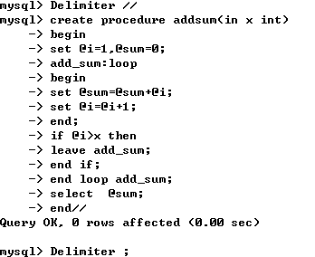
例9.10 在存储过程中使用LOOP循环语句，用于完成当输入一个正整数，求从1到该数的累加和。
SQL语句如图9.16所示：

Slide 15
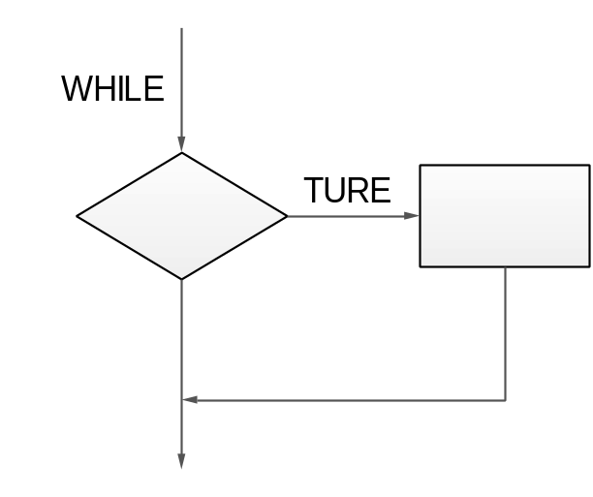
WHILE循环控制语句
Part 4
WHILE语句是设置重复执行SQL语句序列的条件，当条件为真时，重复执许循环语句。和LOOP的循环语句一样，可以在循环体内设置LEAVE和ITERATE语句来控制循环语句的执行过程。
WHILE循环语句流程如图9.18所示。

Slide 16
语法规则：
[begin_label:]WHILE 布尔表达式 DO
语句序列；
[ITERATE begin_lable;]
[LEAVE begin_lable1;]
END WHILE;
其中，begin_lable是循环标签，当LOOP与END LOOP间的“语句序列”执行完成后，再次从返回到循环标签处开始执行。在“语句序列”中一般含有IF判断语句，用于判断是继续循环（用ITERATE begin_lable回到标签处进行下一次循环）还是跳出循环（执行LEAVE begin_lable1语句）。

Slide 17
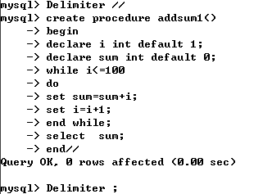
例9.11 使用WHILE循环语句求1+2+…+100的和。
SQL语句如图9.19所示：

Slide 18
Part 5
注释
注释是程序中为增加程序可读性可添加到程序代码中的不被执行的文本字符串，用于对代码进行说明的语句。在MySQL服务器中，支持3种注释风格：
井字符（#）、双连线（--）和斜杠星号（/*…*/）。
1 井字符（#）： 从“#”字符开始到当前行的行尾；
2双连线（--）：从“--”字符到行尾。注意“--”注释风格要求第2个破折号后面至少跟一个空格符、或tab、或换行符等。
3斜杠星号（/*…*/）从“/*”开始到后面的“*/”结束，这一对斜杠星号字符不一定在同一行中，因此该语法允许注释跨越多行。

Slide 19
谢谢观看

